Slide 1
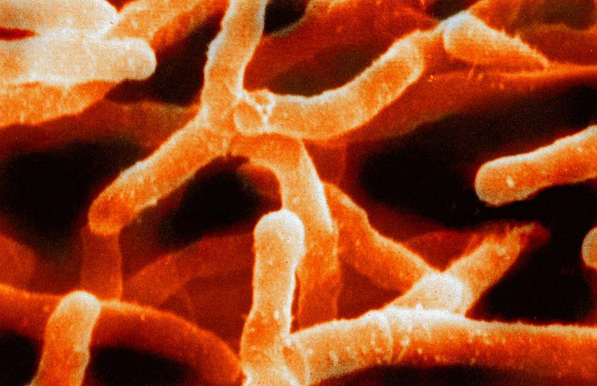
Actinobacteria
Ovaj red bakterija obuhvata Gram pozitivne bakterije sa visokim sadržajem G+C
Neke vrste stvaraju razgranate filamente koji podsećaju na micelijum gljivica
Neke vrste stvaraju spore
Prisutne u zemljištu, vodi – važna uloga u razgradnji organskih materija u prirodi
Proizvode sekundarne matabolite
– Selmen Waksman – streptomicin 1940 godina

Slide 2
Gram pozitivne bakterije
sa visokim G+C
Stvaraju filamente
Bez
konidiospora
Stvaraju
konidiospore
Bez micelijuma
Nisu
acidorezistentne
Acido rezistentne
Nocardia
Fiksiraju N2
Frankia
Aerobne
Streptomyces
Anaerobne
Actinomyces
Acidorezistentne
Mycobacterium
Gram pozitivne
Gram varijabilne
Garderella
Corynebacterium
Propionibacterium

Slide 3
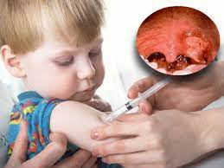
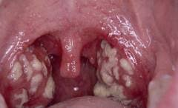
Corynebacterium spp.
Corynebacterium diphtheriae je izazivač akutne infektivne bolesti ljudi difterije
mikroskopski preparat pojedinačne ili grupisane u parovima ili u gomilicama Gram pozitivne bakterije veličine od 0,5x2-3 μm
međusobno su preklopljene i izgledaju poput V, Y, L ili kineskih slova, a kada su paralelno poređane jedna pored druge bakterije izgledaju poput palisada

Slide 4
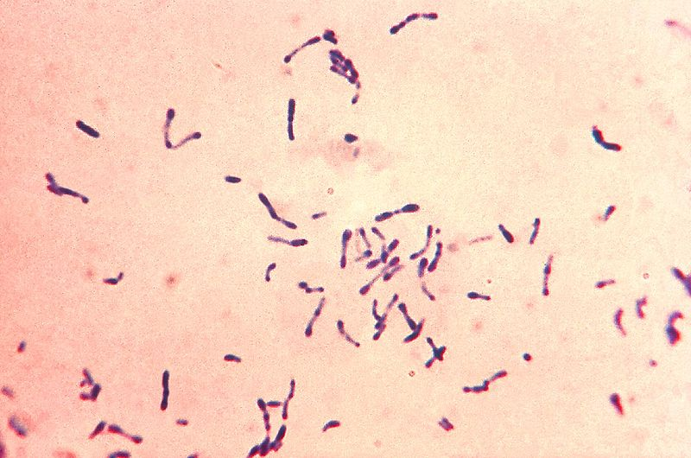
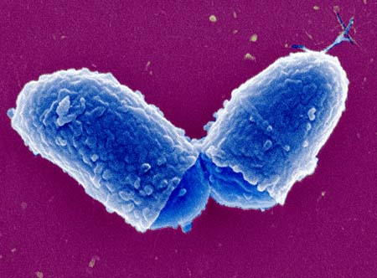
Ovim karakterističnim izgledom na mikroskopskom preparatu koji se naziva difteroidni se odlikuje veći broj bakterija ne samo iz ovog nego i iz drugih rodova.

Slide 5
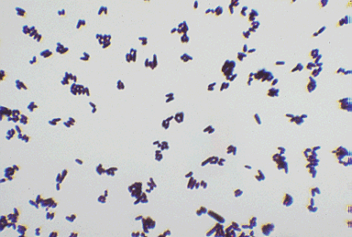
Najznačajniji patogeni difteroidi kod domaćih životinja i bolesti koje izazivaju su:
Corynebacterium pseudotuberculosis
- sojevi koji ne redukuju nitrate - ovce i koze pseudotuberkuloza, kazeozni limfadenitis
- sojevi koji redukuju nitrate - konji i goveda - ulcerativni limfagenitis, apcesi

Slide 6
2. C.renale grupa
C.renale (tip I ) -infekcije urogenitalnog sistema
goveda- pielonefritis i cistitis
svinje -apcesi u bubrezima
ovnovi i jarci – ulcerativni balanopostitis
C.cystitidis (tip II ) – goveda - cistitis i pielonefritis
C.pilosum (tip III ) – goveda-cistitis i ređe pielonefritis

Slide 7
3. C.bovis – goveda – supklinički mastitis
4. C.ulcerans – goveda – mastitis
5. Trueperella pyogenes (ranije Corynebacterium, Arcanobacterium i Actinomyces pyogenes)
– preživari i svinje - gnojne infekcije pluća, endometritis, piometra, artritis
krave – mastitis – „summer mastitis“ i abortus
psi – jedan od najčešćih uzročnika piometre

Slide 8
6. Rhodococcus equi
ždrebad - bronhopneumonije i apcesi u plućima
konji – apcesi
svinje i goveda – blaga limfadenopatija
mačke – subkutani apcesi, medijastinalni granulomi

Slide 9
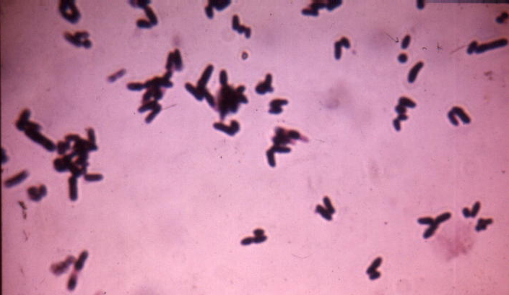
Corynebacterium spp.
sitne, pleomorfne Gram pozitivne bakterije štapićastog oblika koje mogu biti sferične ili sa zadebljanim krajevima
katalaza pozitivne, oksidaza negativne, asporogene, fakultativno anaerobne, uglavnom nepokretne, zahtevaju obogaćene podloge

Slide 10
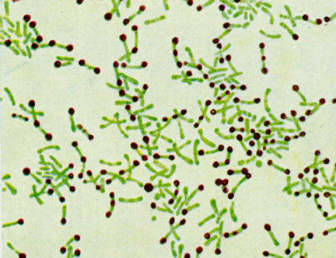
U ćelijskom zidu imaju mezo-diamino-pimelinsku kiselinu, arabinogalaktan i mikolinsku kiselinu – Corynebacterium spp. kao i Mycobacterium spp. i Nocardia spp.
Babes-Ernst granule – metahromatske granule depo energije fosfati - bojenje po Neisser-u

Slide 11
oštećenje tkiva obično predhodi infekciji
komensalni mikroorganizmi na sluznicama i koži
otporni u spoljašnjoj sredini C.pseudotuberculosis može preživeti mesecima
Diferencijacija Corynebacterim spp.
morfologija bakterijske ćelije, izgled kolonija i biohemijske karakteristike (hidroliza eskulina, redukcija nitrata, ureaza aktivnost, fermentacija ugljenih hidrata- glukoza, maltoza, sukroza...)

Slide 12
Faktori virulencije
C.pseudotuberculosis – fakultativni intracelularni patogen koji je sposoban da preživi i da se umnožava unutar fagocitnih ćelija zahvaljujući lipidima u ćelijskom zidu i sposobnosti stvaranja toksina phospholipase D (PLD)
C.psudotuberculosis i C.ulcerans mogu stvarati toksin difterije
C.renale grupa enzim ureaza i posedovanje fimbrija

Slide 13
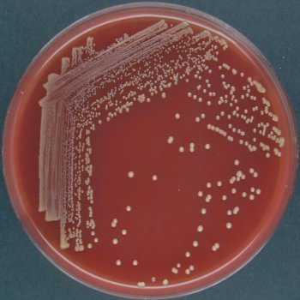
Laboratorijska dijagnostika
direktan mikroskopski preparat iz materijala bojenje po Gramu
izolacija krvni agar, aerobni uslovi, 27ºC, 24-48h
karakteristike kolonija,
pigment, konzistencije,
veličina, hemoliza
biohemijske karakteristike

Slide 14
- C.pseudotuberculosis inhibiše aktivnost β toksina S.aureus-a a potencirana je hemoliza sa R.equi faktorima
C.renale CAMP fenomen sa S.aureus

Slide 15
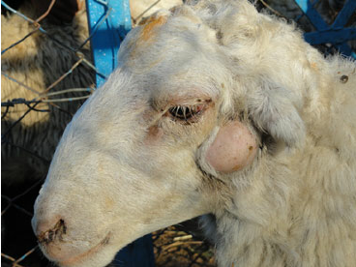
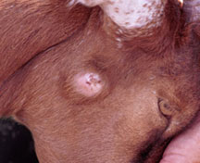
Najznačajnije bolesti
C.pseudotuberculosis - pseudotuberkuloza - hronična gnojna infekcija ovaca i koza ređe goveda limfni čvorovi –apcesi kazeozni limfadenitis

Slide 16
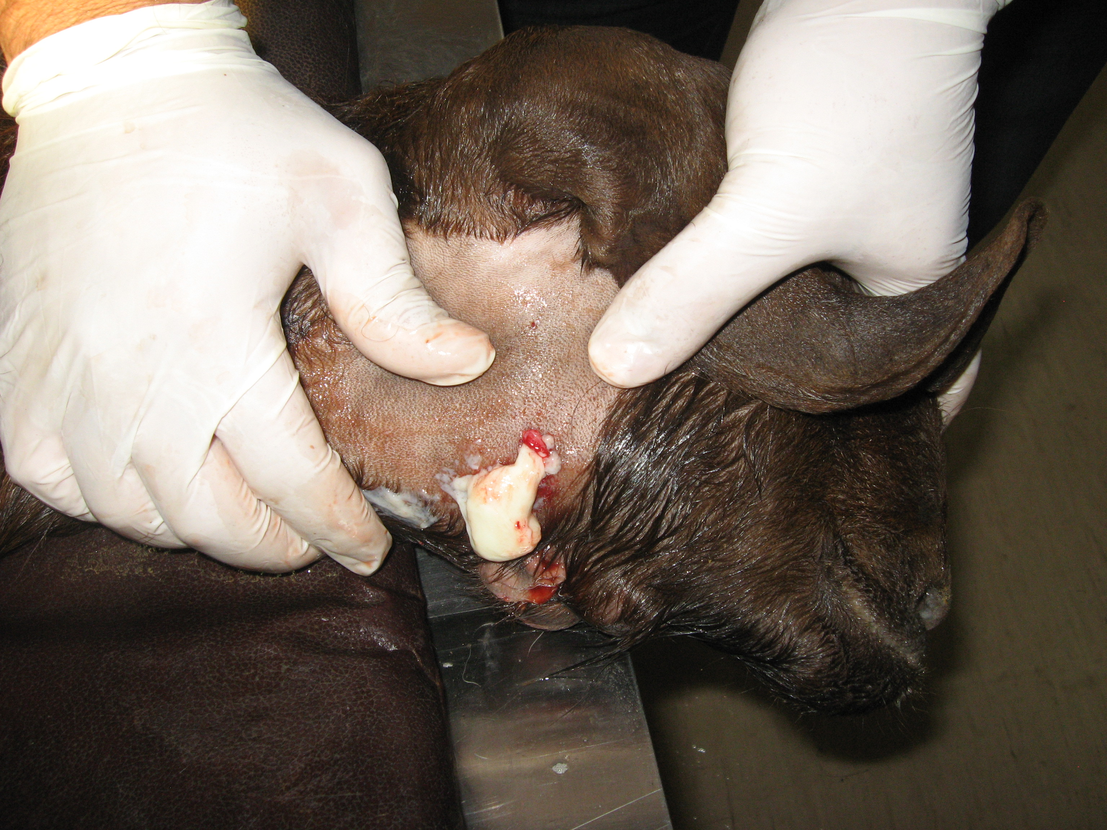
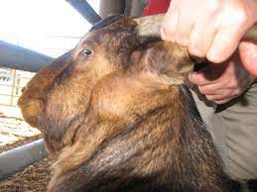
Pseudotuberkuloza ovaca

Slide 17
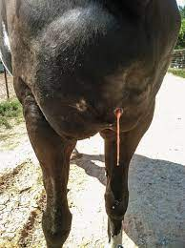
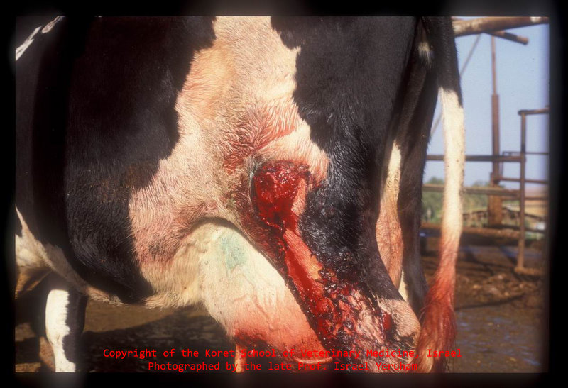
Najznačajnije bolesti
C.pseudotuberculosis – ulcerativni limfagenitis konja i goveda - pigeon fever bolest konja

Slide 18
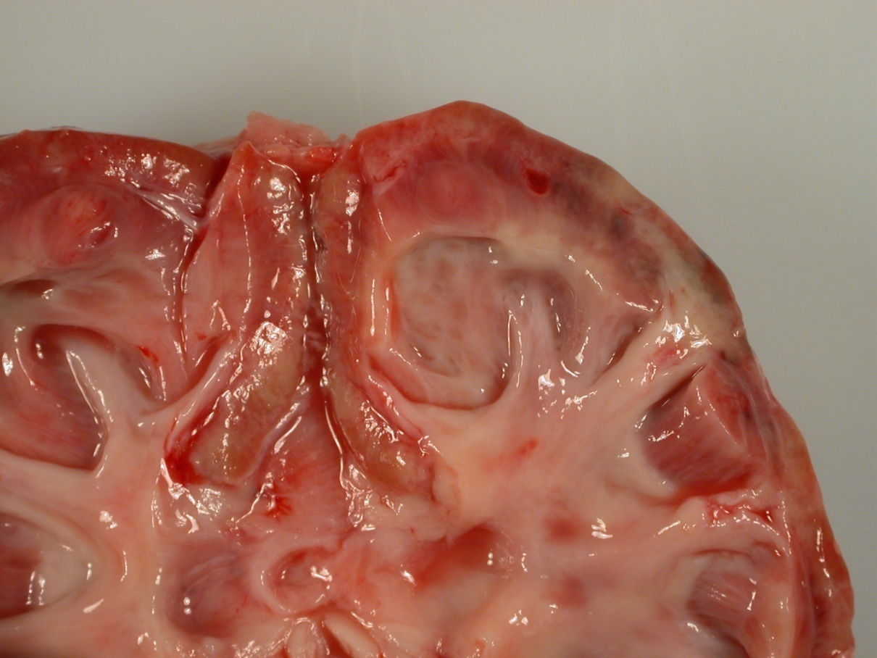
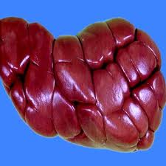
Najznačajnije bolesti
C.renale grupa – pielonefritis goveda

Slide 19
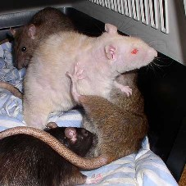
Najznačajnije bolesti
C.renale – ulcerativni balanopostitis ovnova i jaraca
- C.kutscheri – pseudotuberkuloza miševa i pacova

Slide 20
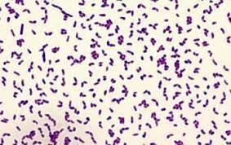
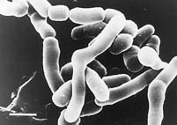
Rhodococcus equi
oportunistički patogen
intracelularni patogen
pleomorfnog oblika
i kao koka i kao bacil
ima kapsulu

Slide 21
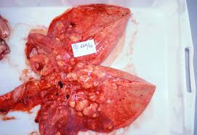
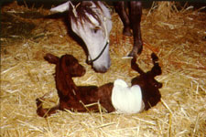
Rhodococcus equi
ranije Corynebacterim equi
gnojna bronhopneumonija ždrebadi – do 6 meseci starosti
konji – apcesi
svinje, goveda – blaga limfadenopatija
mačke – supkutani apcesi, medijastinalni granulomi

Slide 22
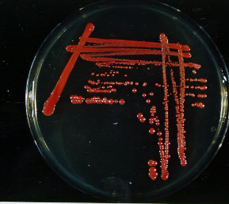
raste i na običnim podlogama i stvara karakteristične sluzave, žućkasto-ružičaste kolonije, nema hemolize
R.equi faktori – fosfolipaza C i holesterol oksidaza liza eritrocita uz sinergizam fosfolipaze D C.psedotuberculosis
CAMP fenomen sa S.aureus-om

Slide 23
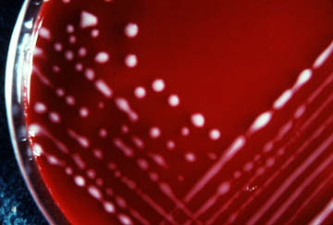
nereaktivan u O-F testu i u klasičnim testovima fermentacije ugljenih hidrata
terapija 4- 10 nedelja rifamcin i eritromicin
nema komercijalne vakcine
primena hiperimunih seruma

Slide 24
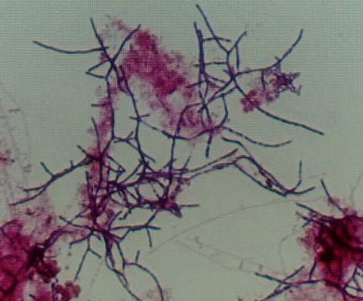
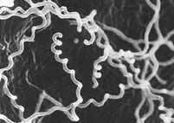
Nocardiosis
N. asteroides , N. Brasiliensis - morfološki slični Actinomyces spp.
Filamentozni oblici, Aerobi
Acido rezistentni
Supkutane infekcije, infekcije pluća i abcesi u mozgu

Slide 25
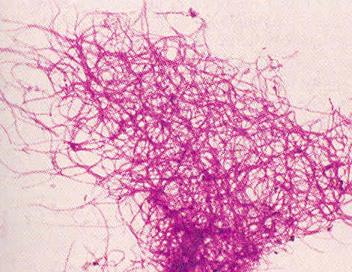
Nocardiosis
N. asteroides , N. farcinica, N. brasiliensis,
Saprofiti, široko rasprostranjeni u prirodi - zemljište
Supkutane infekcije, infekcije pluća i abcesi u mozgu
Psi – gnojni granulomi – supkutani, pleura
Goveda – mastitis, abortus
Infekcije rana kod većeg broja životinja

Slide 26
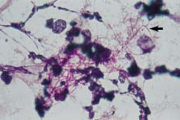
Nocardiosis
Delimično acido rezistentni - Kinyoun modifikacija bojenja po Ziehl Neelsen-u

Slide 27
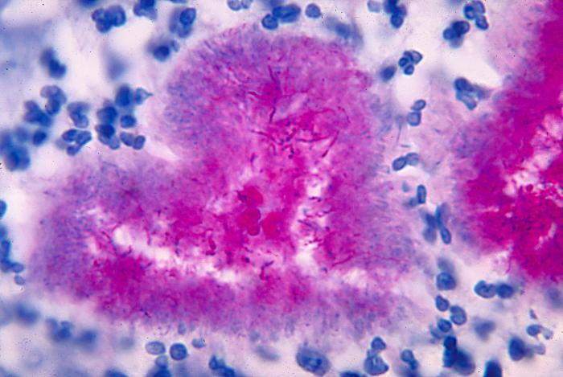
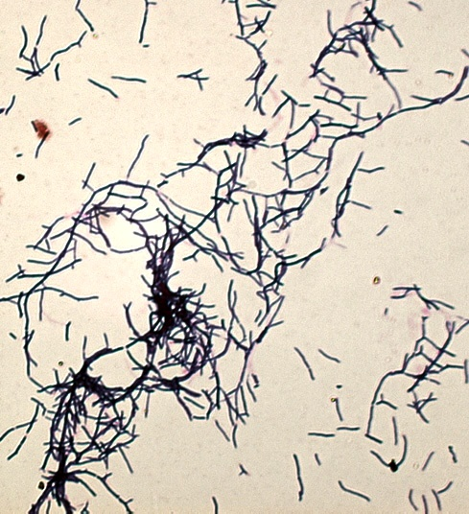
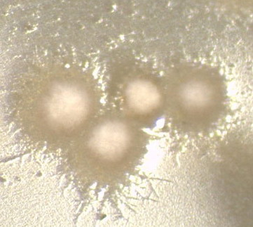
Nocardia asteroides – gnojne infekcije psi, goveda

Slide 28
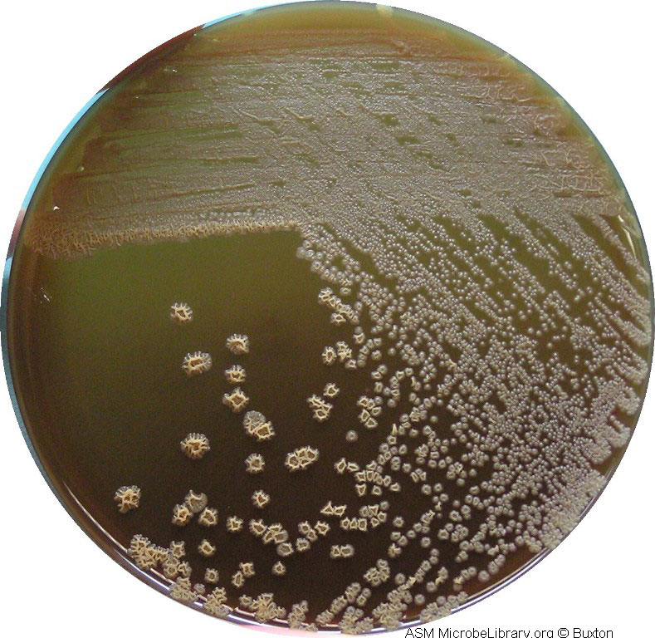
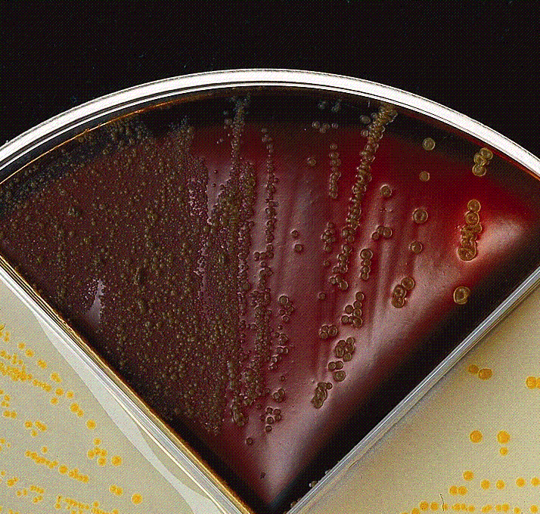
Nocardia
Podloge – Sabouraud agar, Agar sa infuzijom mozga i srca, BCYE agar sa dodatkom kvasca i uglja
Spor rast 4 dana – 6 nedelja

Slide 29
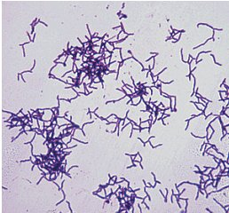
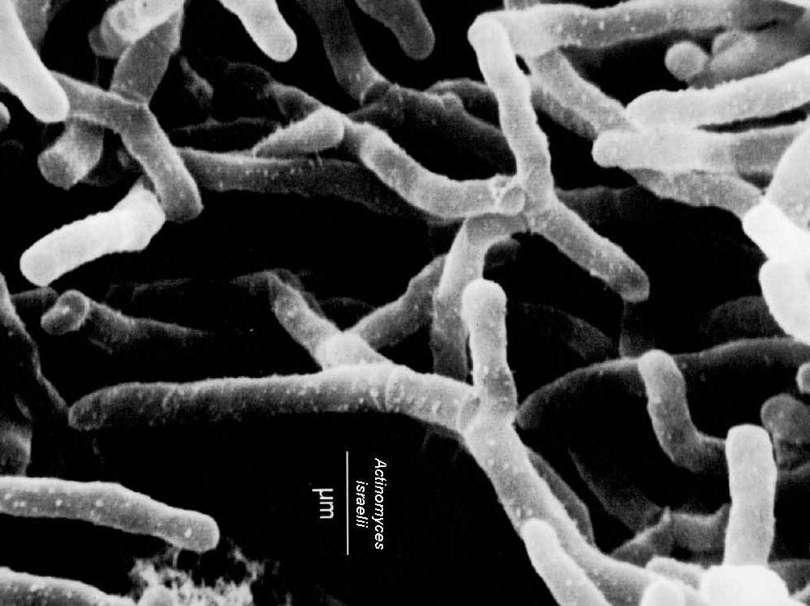
Actinomycetes
Dugački lanci ili filamanti
Fakultativni anaerobi
Aktinomikoza – hronična gnojna i granulomatozna infekcija
Actinomyces israelii

Slide 30
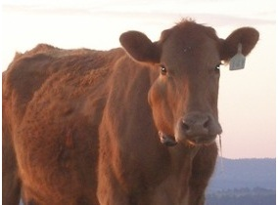
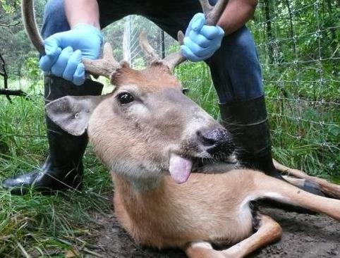
Aktinomikoza

Slide 31
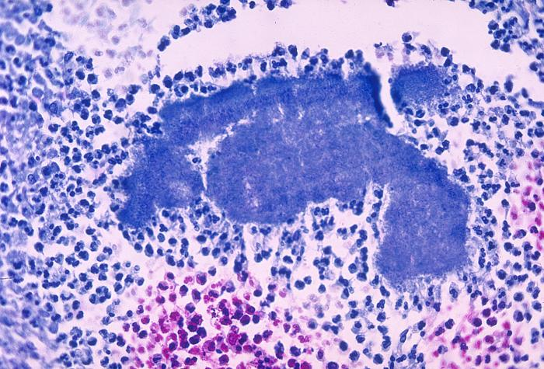
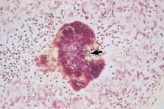
Sumporne granule

Slide 32
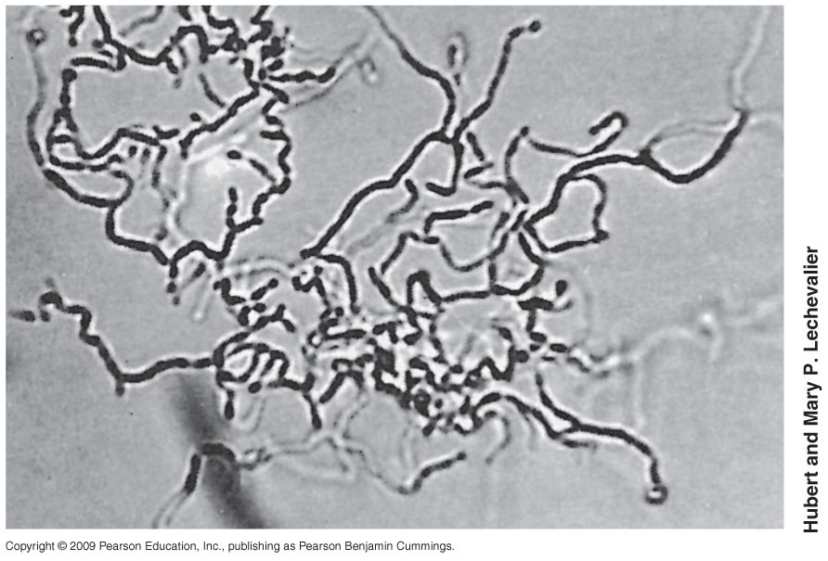
Filamentozne bakterije - Actinobacteria, Streptomyces, Actinomyces i Nocardia
Filamentozne Gram pozitivne bakterije
Stvaraju micelijum poput plesni
Preko 500 različitih vrsta
Spore Streptomyces se nazivaju konidije koje se nalaze u aeralnom delu micelijuma - sporofore
Pre svega mikroflora zemljišta
Striktni aerobi
Otkriveno preko 500 različitih
antibiotika

Slide 33
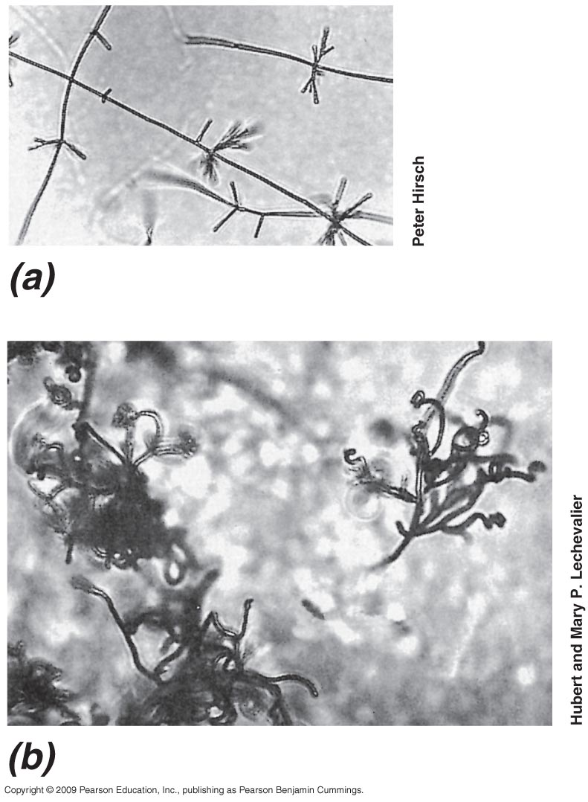
Izgled tela za razmnožavanje Actinomycetes sp.

Slide 34
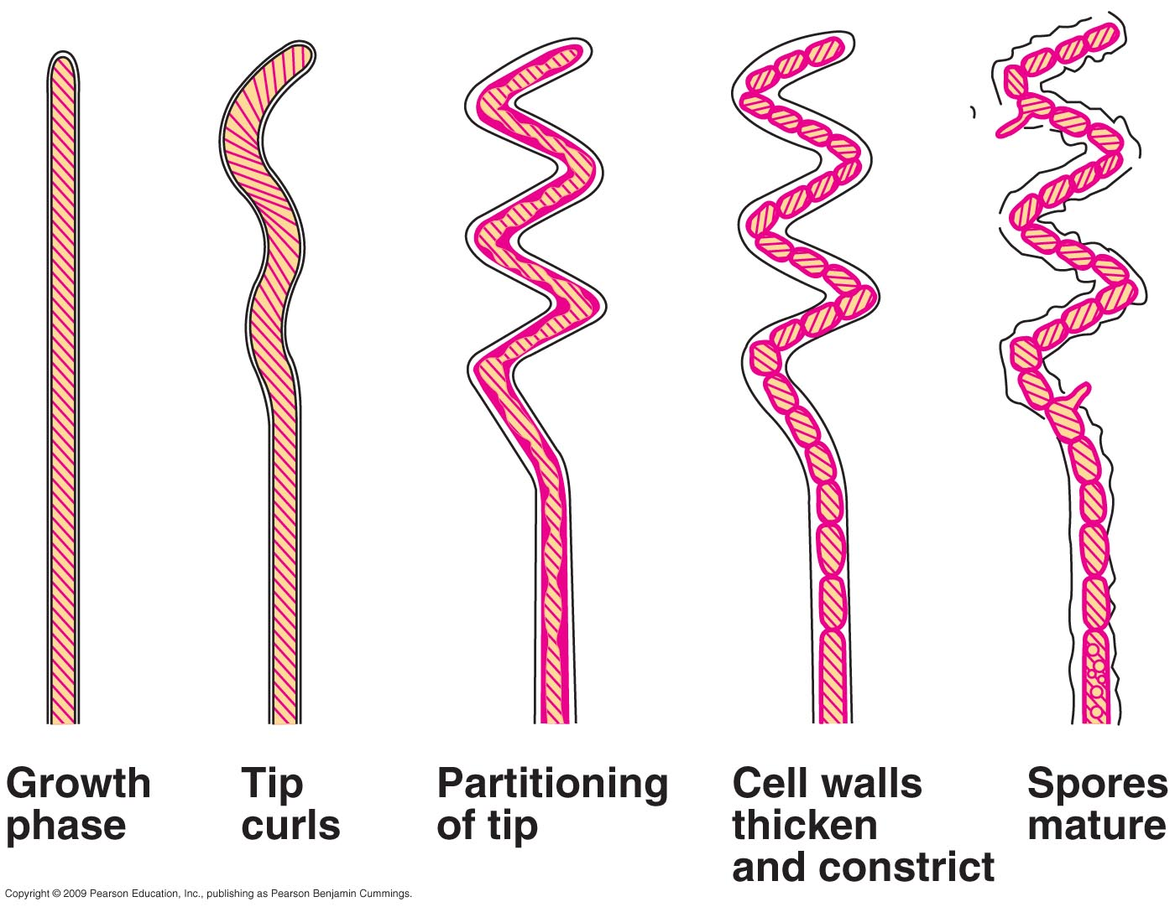
Stvaranje spora Streptomyces spp.

Slide 35
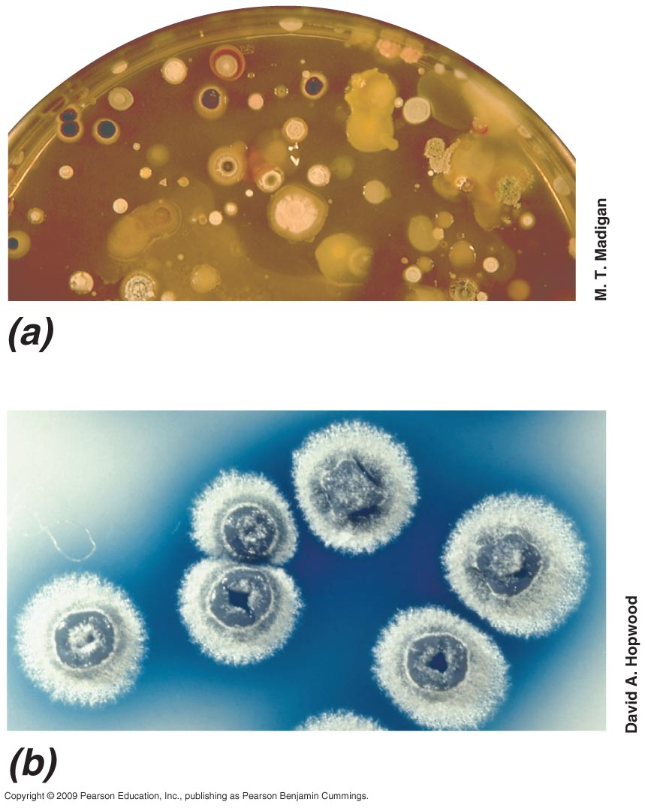
Kolonije Streptomyces sp.

Slide 36
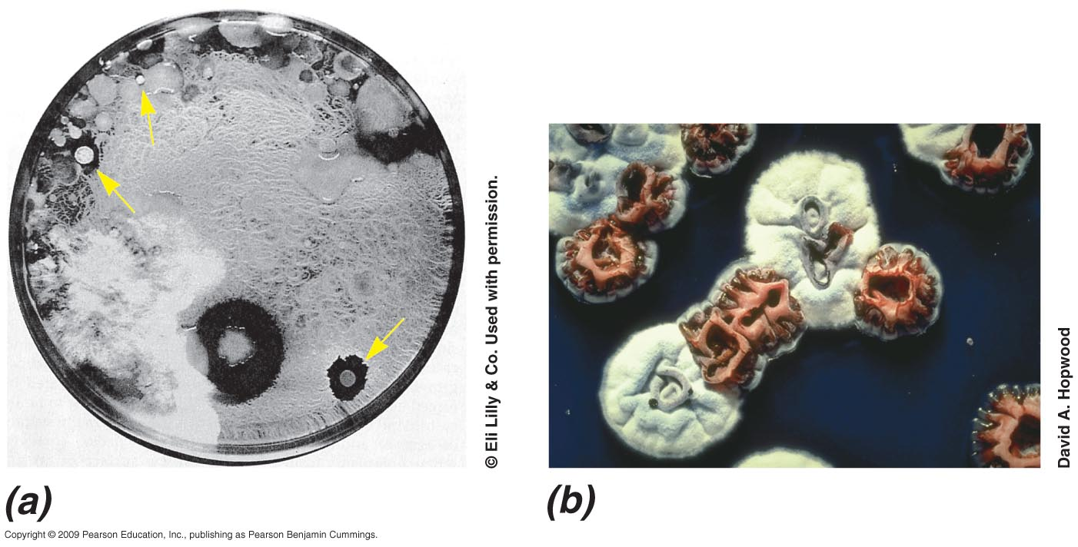
Antibiotici koje sintetišu Streptomyces sp.
Streptomyces coelicolor i crvene boje antibiotik undecylprodigiosin
Figure 16.23

Slide 37
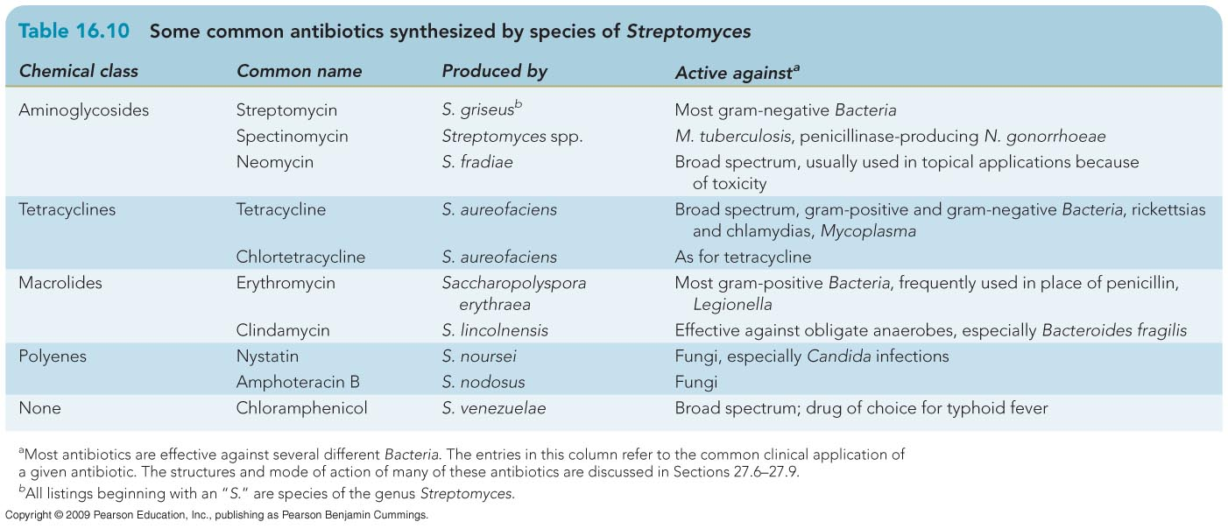
Najvažniji antibiotici koje sintetišu
Streptomyces spp.

Slide 38
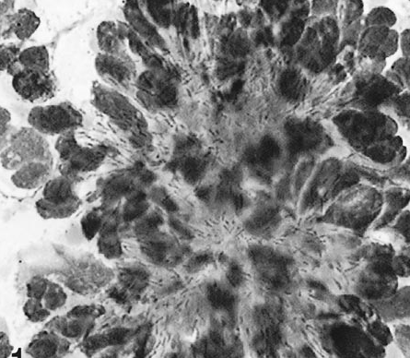
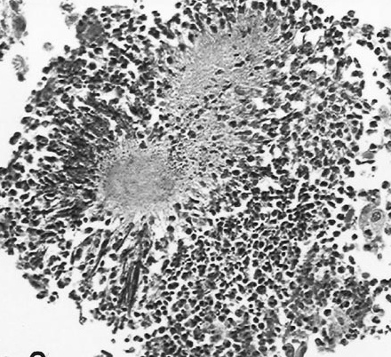
Actinomyces spp.
Actinomyces viscosus – piogranulomatozne inflamatorne reakcije – psi, mačke, goveda, svinje
Gram pozitivan filamentozna bakterija
Anaerob ili mikroaerofil
Dermatophilus congolensis – spirotrihoza goveda
Stvara zoospore

Slide 39
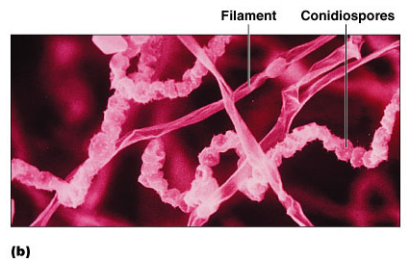
Actinomyces spp.
Actinomyces bovis - aktinomikoza goveda
Sumporne granule, rozete
Actinomyces israelli – gnojni procesi

